Slide 1
Государственное бюджетное образовательное учреждение
среднего профессионального образования города Москвы
«Медицинское училище № 8
Департамента здравоохранения города Москвы»
(ГБОУ СПО «МУ № 8 ДЗМ»)
ОЛИМПИАДА
по учебной дисциплине Химия
Специальность 34.02.01- Сестринское дело
2015 год

Slide 2
2

Slide 3
3

Slide 4
4

Slide 5
5

Slide 6
6

Slide 7
7

Slide 8
8

Slide 9
9

Slide 10
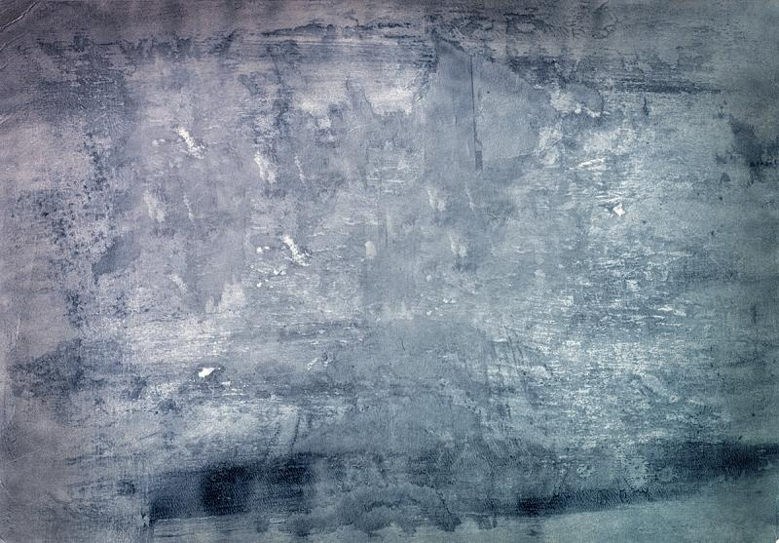
10

Slide 11
11

Slide 12
12

Slide 13
13

Slide 14
14

Slide 15
15

